Slide 1

Audit du Système d’Information de TOPNET
Proposition Technique
16 Octobre 2015

Slide 2




Agenda
1.
Présentation du soumissionnaire
2.
Contexte & objectifs
3.
Méthodologie d’exécution de la mission
4.
Organisation, planning, plan de charges et dispositif

Slide 3
1
Présentation
du
soumissionnaire

Slide 4
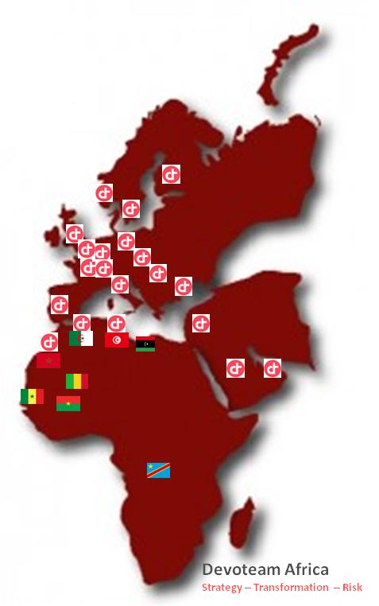
Devoteam, acteur international, proche des clients africains
Acteur international en management et consulting
CA 2014 : 443 M€
Croissance annuelle régulière (>15%)
3600 professionnels
Présent dans 20 pays de la zone EMEA
Côté en bourse (SRD Paris)
Présence africaine :
3 bureaux : Casablanca, Alger et Tunis
60 consultants
100 références
Notre vision :
Nous sommes un cabinet en management et consulting acteur de la transformation digitale

Slide 5
Notre offre, notre positionnement
Finance
Public
Telecom
Services
Stratégie digitale
Stratégie produits
Business Plans
Strategy
Outsourcing
E-Government
Marketing
Organisation
Conduite du changement
Gouvernance
Transformation
Gestion de programmes SI
Schémas directeurs
PMO
SMSI
Plans de Continuité d’Activité
Sécurité des SI
Risk
Risques Opérationnels
SMCA
Sécurité opérationnelle

Slide 6
Nos atouts
1
Appartenance à un Groupe international reconnu sur le marché du conseil
2
Proximité régionale en Afrique du Nord à travers une équipe pluridisciplinaire de taille importante
3
Capacité d’accompagner nos champions régionaux dans leur croissance sur le marché africain
4
Maîtrise des aspects technologiques, économiques et humains liés à la transformation digitale mondiale
5
Références reconnues dans nos secteurs d’activités

Slide 7










































Extrait de références, exemples de réalisation
Finance
Réalisation d’une étude de stratégie monétique pour une banque marocaine
Organisation d’un centre de service back-office pour une banque marocaine
Etude de choix d’un Global Bancaire pour une banque algérienne
Organisation de la DOSI d’une assurance tunisienne
Plan de Continuité d’Activité d’une banque centrale africaine

Slide 8























Extrait de références, exemples de réalisation
Public
Etude de stratégie de libéralisation du marché du pèlerinage en Tunisie
Elaboration et accompagnement de la stratégie nationale digitale Tunisie 2018
Elaboration d’un cahier des charges d’une Smart City marocaine
Schéma directeur des SI du fond souverain Libyen
Etude d’externalisation PPP du SI du Ministère des ressources en eau algérien

Slide 9












Extrait de références, exemples de réalisation
Télécom
Etude de segmentation clients pour un opérateur marocain
Etude de repositionnement stratégique pour la relance du marché Fixe (Afrique)
Etude stratégique de lancement des services Cloud pour un opérateur tunisien
Définition du schéma directeur SI d’un opérateur tunisien
Mise en place de la certification SMSI pour un opérateur international en Afrique

Slide 10














Extrait de références, exemples de réalisation
Services
Etude pour l’organisation du réseau de distribution postale (Algérie)
Mise en place d’un processus de refacturation interne de la Poste (Maroc)
Organisation de la DSI d’un opérateur en grande distribution tunisien
Feuille de route SI de l’opérateur électricité malien
Politique de sécurité des SI d’un groupe marocain

Slide 11
2
Contexte
&
Objectifs

Slide 12


Contexte et objectifs
Contexte
Objectifs
Dans le cadre d’une démarche de structuration globale de son système d’information, TOPNET, se propose de lancer une consultation auprès des bureaux d’études et des sociétés d’ingénierie informatique en vue de la réalisation d’une mission d’audit de son système d’information.
Etude et diagnostic de l’architecture globale du système d’information (applicatifs et matériels);
Définition des limites du système d’information existant avec analyse des risques ;
Définition des scénarii d’évolution possibles de l’architecture et décrire les avantages et inconvénients de chaque scénario d’évolution.

Slide 13
3
Méthodologie
d'exécution
de la mission

Slide 14
Méthodologie d'exécution de la mission
Vue d’ensemble de la démarche
Phase 1
Phase 2
Phase 3
Phase 4
Cadrage et Préparation
Analyse de l’existant
Etude d’opportunité et recommandation
Finalisation et plan d’action
Architecture fonctionnelle, urbanisation
Formaliser le plan d’assurance qualité (PAQ)
Organiser une réunion de lancement
Communiquer auprès des intervenants projet
Établir les directives stratégiques et les objectifs de l’entreprise en matière de système d’information
Mener une évaluation préliminaire de la situation de l’ensemble des composants du système d’information ;
Cartographier le SI existant
Etudier la couverture fonctionnelle actuelle
Étudier le système de facturation (processus, interfaces et intégration)
Identifier les scénarios d’évolution SI, les évaluer et émettre des recommandations pour la cible
Benchmark des solutions existantes sur le marché
Adopter et détailler le scénario cible
Analyser les écarts entre la cible et l’existant
Définir la trajectoire d’évolution et le plan d’action
Architecture Technique, Infrastructure
Réaliser un état des lieux de l’infrastructure existante : Datacenter, Architecture technique, Réseau, Bases de données, Sécurité…
Etudier les différents scénarios possibles
Définir l’architecture technique et l’infrastructure à même de supporter le SI cible
Définir un plan d’action Infrastructure en adéquation avec le plan d’action SI
Gouvernance, Organisation
Comprendre l’activité de TOPNET et de ses agences et cartographier le modèle organisationnel central et régional
Identifier les scénarios d’organisation, les évaluer et émettre des recommandations

Slide 15
Méthodologie d'exécution de la mission
Phase 1 : Cadrage et Préparation
Objectifs
Livrables
S'assurer de la compréhension commune et de l'appropriation :
des objectifs et des enjeux du projet
de la vision stratégique SI
des besoins et des ambitions à court et long terme
Faire une évaluation préliminaire de la situation de l’ensemble des composants du système d’information ;
Compte rendu des interviews
Rapport de cadrage (Plan d’assurance qualité)
Support de la réunion de lancement
Programme de travail
Réalisation de séances de travail avec le management de TOPNET et les responsables projets afin d’identifier les orientations stratégiques de TOPNET en matière de SI
Validation des objectifs et des attentes du projet
Validation du périmètre d’analyse et organisation des différentes étapes du projet
Réalisation d’une réunion de lancement et validation de la liste des livrables et du planning
Élaboration du planning détaillé (entretiens, présentations…)
Recueil des documents internes et élaboration de la liste des éléments / documents à collecter

Slide 16
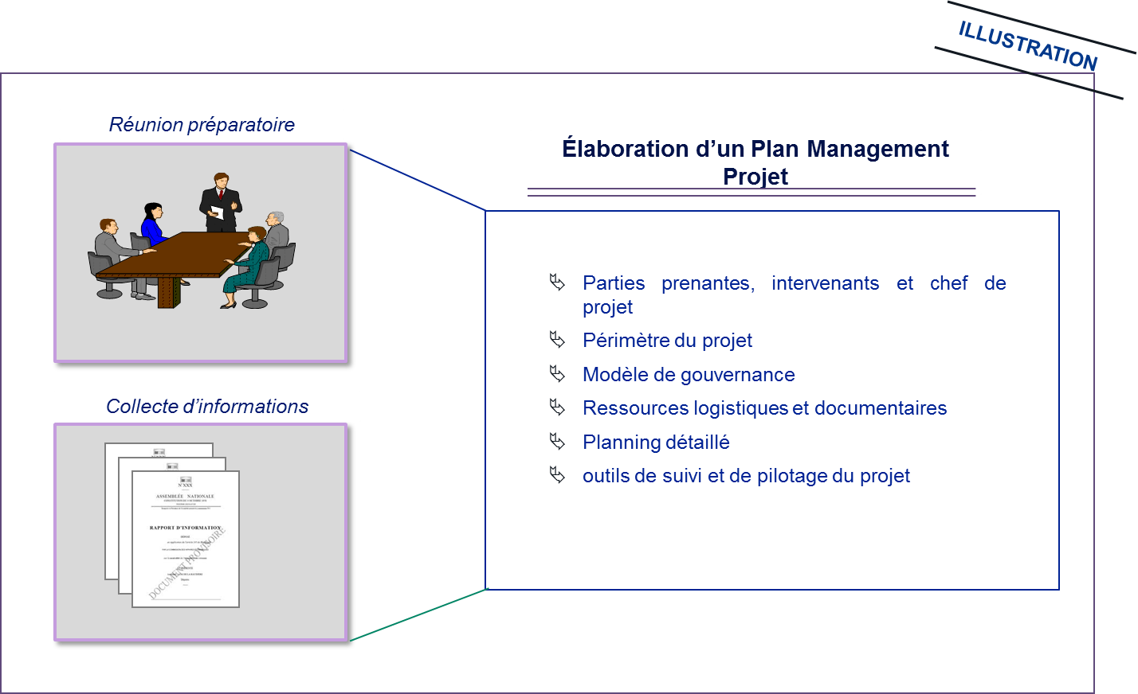
Méthodologie d'exécution de la mission
Phase 1 : Cadrage et Préparation
Illustration Plan d’Assurance Qualité

Slide 17
Méthodologie d'exécution de la mission
Phase 1 : Cadrage et Préparation
Les enjeux Stratégiques et Business recensés à travers les entretiens
…Vers notre traduction en enjeux du Master Plan SI
Stratégie
Métier / Processus
Système d’information
Processus IT / Infrastructure
À Identifier
À Identifier

Slide 18
Méthodologie d'exécution de la mission
Phase 2 : Analyse de l’existant
Objectifs
Livrables
Comprendre le SI existant, les processus et l’organisation
Étudier les processus du système de facturation (clients et offres, facturation, encaissement, recouvrement)
Analyser les interfaces et l’intégration du système de facturation avec les autres systèmes
Recenser et prendre connaissance des études et des projets en cours
Identifier des pistes de fiabilisation et d’industrialisation
Rapport détaillé de l’analyse de l’existant
Programme de travail
Analyse de la documentation
Réaliser un état des lieux de l’urbanisation et de l’architecture SI
Entretiens avec les responsables SI et MOA de manière à identifier les applications existantes (description, services rendus, technologies, modèle de sourcing, etc.) avec un focus sur les processus du système de facturation (clients et offres, facturation, encaissement, recouvrement)
Identifier les différentes contraintes du SI entravant son « agilité » ou le mettant en risque : contraintes d’imbrications, d’évolution ou d’obsolescence, systèmes / technologies non maîtrisées, à des dysfonctionnements, état des lieux sécurité…
Formaliser la cartographie fonctionnelle et applicative existante, évaluer sa contribution à la performance des services, sa complétude fonctionnelle
Étudier les évolutions possible du SI
Analyse de l’environnement technique (Architecture technique, Serveurs, BD, Infrastructures réseaux et sécurité,..)

Slide 19
Méthodologie d'exécution de la mission
Phase 2 : Analyse de l’existant
Exemple de Cartographie fonctionnelle et applicative
Exemple d’analyse d’impact

Slide 20
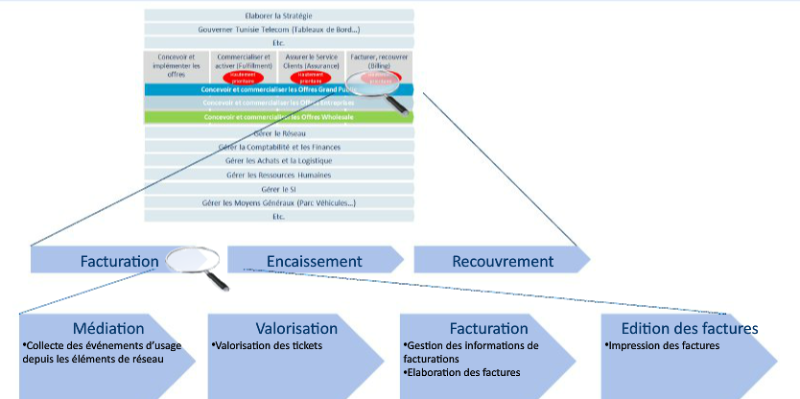
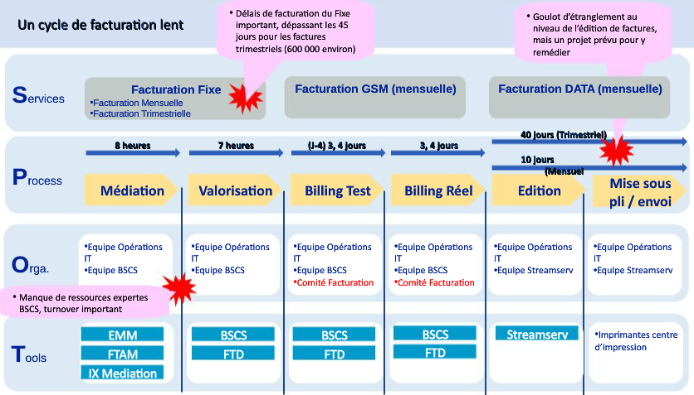
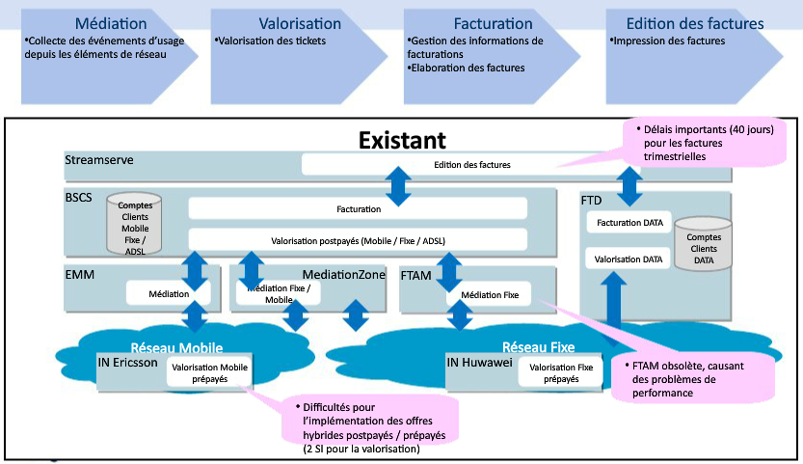
Méthodologie d'exécution de la mission
Phase 2 : Analyse de l’existant
Illustration Diagnostic (Facturation)

Slide 21
Méthodologie d'exécution de la mission
Phase 3 : Etude d’opportunité et recommandation
Objectifs
Livrables
Définir les différents scénarios d’évolution du système d’information
Évaluer les scénarios d’évolution selon différents axes (fonctionnel, technique, organisationnel)
Établir un Benchmark des solutions existantes sur le marché
Évaluer financièrement les différents scénarios.
Rapport d’étude d’opportunités
Architecture fonctionnelle cible avec les variantes identifiées
Scénarios applicatifs proposés et préconisation
Programme de travail
Benchmark SI dans le secteur des télécom et des fournisseurs de Services Internet
Elaboration de l’architecture fonctionnelle
Sur la base de l’existant, des besoins fonctionnels et du benchmark, élaboration de scénarios d’architecture fonctionnelle
Préparation et animation d’ateliers de consolidation
Définition des scénarios applicatifs
Préparation et animation d’un atelier sur les scénarios possibles et variantes basé sur l’analyse des besoins et sur notre connaissance des outils du marché et intégrant : les technologies et applicatifs, les solutions intermédiaires et phases transitoires, les avantages et inconvénients de chaque scénario, La solidité des scénarios, L’impact organisationnel
Réunion de restitution

Slide 22
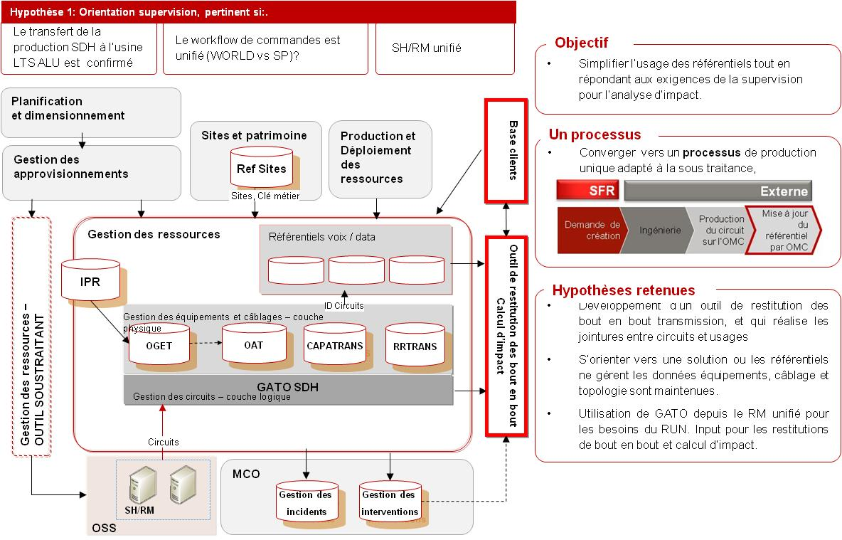
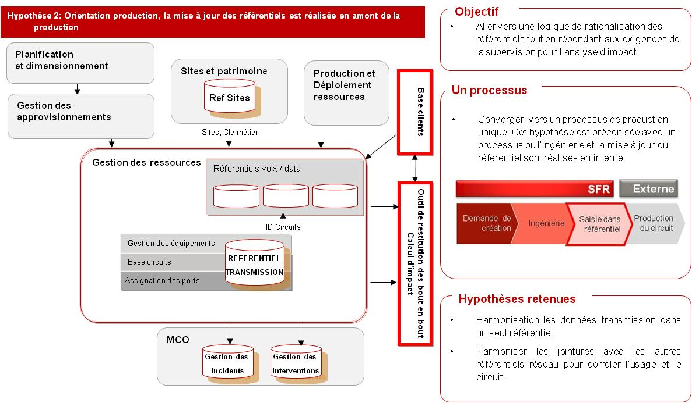
Méthodologie d'exécution de la mission
Phase 3 : Etude d’opportunité et recommandation
Exemple de proposition de scénarios

Slide 23
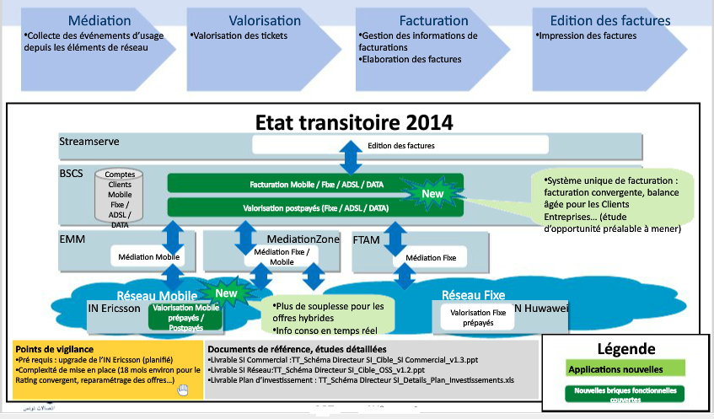
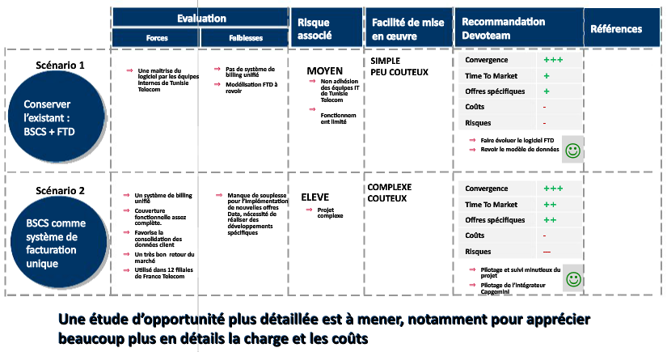
Méthodologie d'exécution de la mission
Phase 3 : Etude d’opportunité et recommandation
Illustrations Facturation cible

Slide 24
Méthodologie d'exécution de la mission
Phase 4 : Finalisation et plan d’action
Objectifs
Livrables
Adopter le scénario cible
Définir un plan d’action
Feuille de route et Plan d’action
Programme de travail
Détailler le scénario retenu
Elaborer le plan d’action
Engagement et planning par chantier
Identification des actions à
Court Terme
Moyen Terme
Long Terme
Interdépendance entre les actions et l’écosystème
Constitution du planning général
Proposition d’organisation et de gouvernance

Slide 25
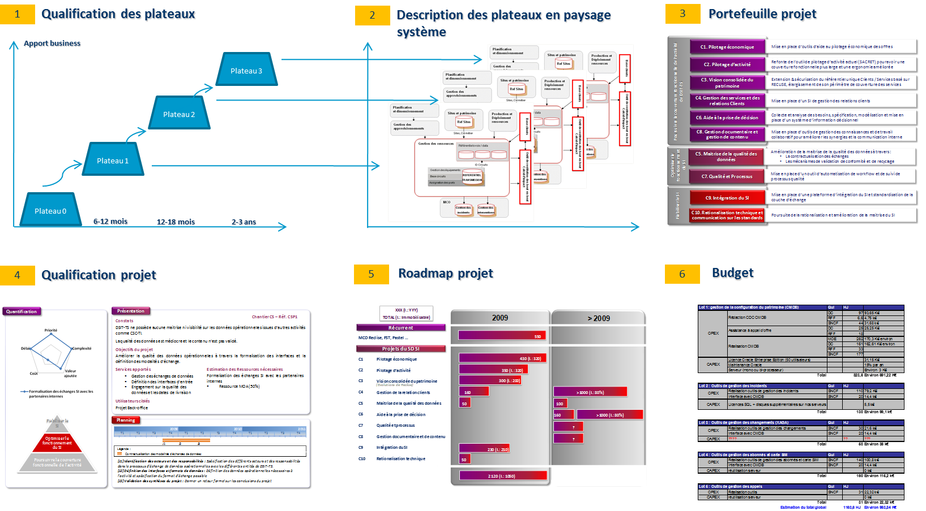
Méthodologie d'exécution de la mission
Phase 4 : Finalisation et plan d’action

Slide 26
4
Organisation
Planning
Plan de charge
Dispositif

Slide 27

Organisation, Planning, Plan de charge et Dispositif
Organisation du projet
Chef de Projet
Assure le pilotage opérationnel de la mission
Assure l’animation des comités et workshop
Participe aux entretiens
Chef de Projet
Point de Contact de Devoteam durant le projet
Experts domaines
Animent les entretiens et workshops sur leur domaine
Réalisent les livrables
Comité de Projet
Assure les points de passage des différentes phases. Il est également chargé de suivre l’avancement du projet, de résoudre les éventuels points d’opposition, de valider les travaux et d’orienter les décisions.
Assure la prise de décisions pour le projet.
Les choix convenus seront présentés ensuite lors du comité de pilotage pour décision finale
Réunions Hebdomadaire
Comité de Pilotage
Réunions aux grands jalons du projet
Valide les conclusions de chaque phase
Lance la phase suivante

Slide 28
Organisation, Planning, Plan de charge et Dispositif
Planning
 | S1 |  |  |  |  | S2 |  |  |  |  | S3 |  |  |  |  | S4 |  |  |  |  | S5 |  |  |  |  | S6 |  |  |  |  | S7
 | Lu | Ma | Me | Je | Ve | Lu | Ma | Me | Je | Ve | Lu | Ma | Me | Je | Ve | Lu | Ma | Me | Je | Ve | Lu | Ma | Me | Je | Ve | Lu | Ma | Me | Je | Ve | Lu | Ma | Me | Je | Ve
Cadrage et préparation
Analyse de l’existant
Etude d’opportunité et recommandation
Finalisation et plan d’action
Phase 1
3 jours
Phase 2
15 jours
Phase 3
10 jours
Phase 4
2 jours
Comité de pilotage
Comité de projet

Slide 29
Organisation, Planning, Plan de charge et Dispositif
Budget temps et équipe par phase
Intervenant | Phase 1 Cadrage et préparation | Phase 2 Analyse de l’existant | Phase 3 Etude d’opportunité et recommandation | Phase 4 Finalisation et plan d’action | Total / intervenant
Chef de projet | 2 JH | 5 JH | 5 JH | 2 JH | 14 JH
Expert SI 1 | 2 JH | 10 JH | 10 JH | 4 JH | 26 JH
Expert SI 2 | 1 JH | 10 JH | 10 JH | 4 JH | 25 JH
Total / Phase | 5 JH | 25 JH | 25 JH | 10 JH | 65 JH

Slide 30
Organisation, Planning, Plan de charge et Dispositif
Dispositif proposé
Nous vous proposons un dispositif projet expérimenté, à même d’allier expertise, connaissance des marchés internationaux et maîtrise de l’environnement local
Chef de projet
Fadhel LAHZAMI
Expert SI
Nizar Alaya
Expert SI
Kenza Chefchaouni
Expert SI
Slim Chenchah

